Slide 1
CHEM- A1000 Korkeakouluopiskelijan ABC EXCEL-opastusta Syksy 2020, I periodi Dos. Jari Aromaa

Slide 2
1. luento
EXCELin yleiset piirteet
Laskutoimitukset
Tekstitiedoston tuonti
Mittadatan esikäsittely
Kuvaajat
Suodatus

Slide 3
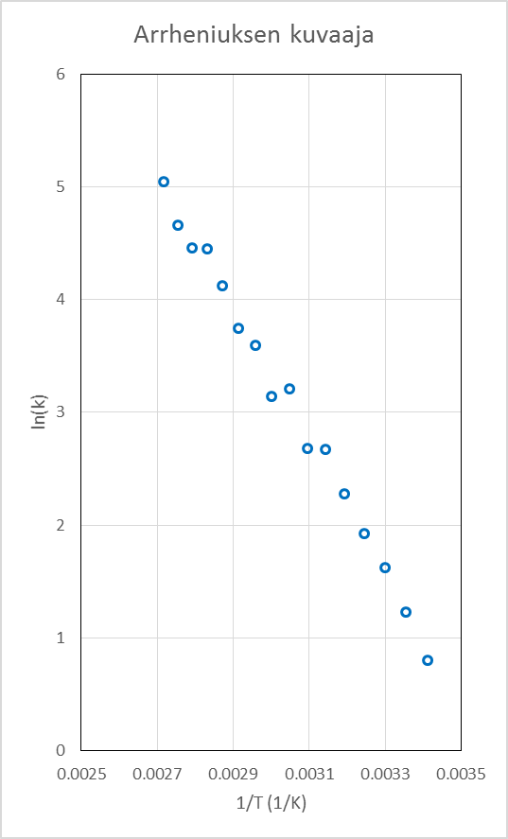
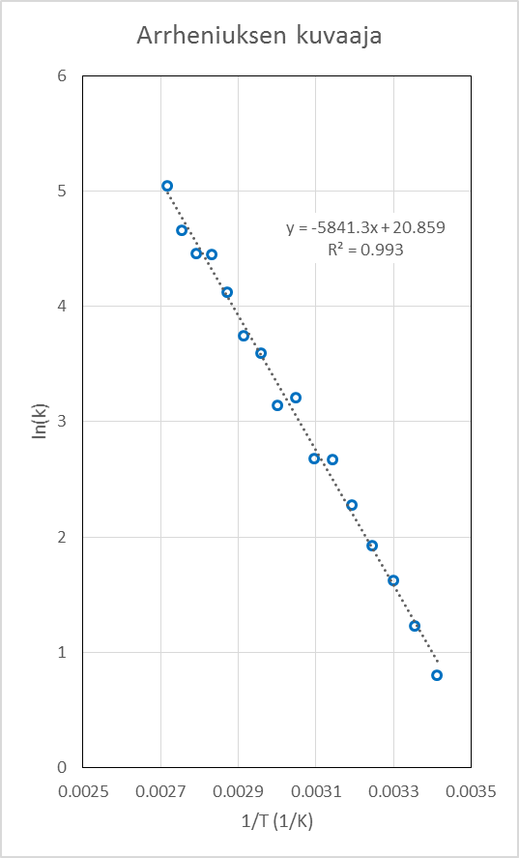
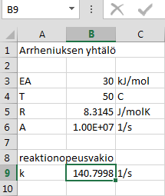
EXCEL - yleistä
Taulukkolaskentaohjelma - laskee, piirtää kuvaajat, analysoi tulokset.

Slide 4
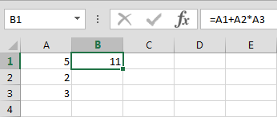
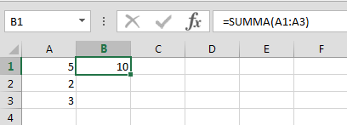
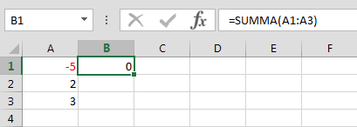
EXCEL - yleistä
Soluun kirjoitetaan kaava, joka alkaa = merkillä.
Kaavassa voi olla arvoja tai viittauksia soluihin tai solualueisiin, joissa on arvoja.
Kun viitatussa solussa oleva arvo muuttuu niin kaavan tuloskin muuttuu.

Slide 5
EXCEL - yleistä
Aritmeettisilla operaattoreilla lasketaan peruslaskutoimitukset

Slide 6
EXCEL - yleistä
Vertailuoperaattoreilla tehdään päätelmiä, tuloksena on totuusarvo TOSI tai EPÄTOSI

Slide 7
EXCEL - yleistä
Tekstien liittämisoperaattorina käytetään et-merkkiä (&), ja sillä liitetään merkkijonoja yhdeksi tekstiksi.

Slide 8
EXCEL - yleistä
Viittausoperaattoreilla valitaan solualueita laskutoimituksia varten.

Slide 9
EXCEL - yleistä
Komennoilla (funktioilla) voi tehdä monipuolisempaa laskentaa kuin operaattoreilla.
Excelin komennot on jaettu luokkiin, muun muassa:
Matemaattiset ja trigonometriset (esim. SIN, NELIÖJUURI)
Tilasto (esim. MEDIAANI, KULMAKERROIN, MAKS)
Rahoitus (esim. TUOTTO, MAKSETTU.KORKO)
Päivämäärä ja kellonaika (esim. TÄMÄ.PÄIVÄ, VIIKKO.NRO)
Tekniikka (esim. MUUNNA, SAMA.ARVO)
Teksti (esim. POIMI.TEKSTI, NROARVO)
Tietokanta (esim. TSUMMA, TMAKS)
Looginen (esim. JOS, JA, TAI)

Slide 10
LASKEMINEN
Valitse solu, johon kirjoitat kaavan
Aloita = merkillä
Jatka operaattoreilla, komennoilla ja soluviittauksilla
Lopeta painamalla ENTER
Jos ei tullut virheilmoitusta niin kaava on ainakin Excelin syntaksin mukainen
Jos kaavassa on virhe niin Excel yrittää arvata mikä se on:
Puuttuva sulku, operaattori tai soluviittaus
Viittaus vääräntyyppiseen tai tyhjään soluun
Viittaus kyseisen kaavan sisältävään soluun

Slide 11
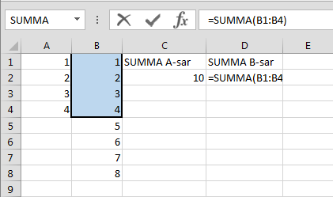
LASKEMINEN
Vaikka kaava olisi syntaksin mukainen niin tulos voi olla väärä.
Syy on lähes aina virheellinen soluviittaus, joka johtuu solujen kopioinnista.

Slide 12
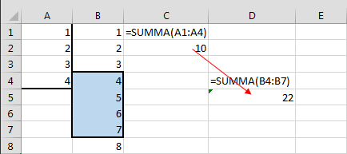
LASKEMINEN
Kaavasolun siirtäminen ei muuta kaavan soluviittauksia.
Kaavasolun kopioiminen uuteen soluun muuttaa soluviittauksia saman verran kuin on eroa solujen paikoissa.

Slide 13
LASKEMINEN
Soluviittaukset kiinnitetään $-merkillä.
SUMMA(A1:A4) viittaukset muuttuvat kun solua kopioidaan.
SUMMA($A$1:$A$4) viittaa aina samaan alueeseen vaikka kaavan kopioisikin toiseen soluun.

Slide 14
LASKUESIMERKKI 1
Hae MyCoursesista tiedosto Esimerkki-1-2020.xls
Tiedostossa on kaksi mittaustulosta raudan korroosionopeuden määrittämisestä jäähdytysnesteessä.
Käytetty mittaustekniikka on polarisaatiovastuksen määrittäminen, polarisaatiovastus on kääntäen verrannollinen virrantiheyteen, joka taas kuvaa sähkökemiallisen reaktion nopeutta Faradayn lain mukaan.

Slide 15
LASKUESIMERKKI 1
$i_{corr}\left[\frac{mA}{cm2}\right]=\frac{b_{a}[mV]∙\left|b_{c}\right| [mV]}{2.303∙(b_{a}\left[mV\right]+\left|b_{c}\right|\left[mV\right])}∙\frac{1}{R_{p}[Ω∙cm2]}$
Mittapisteet muunnetaan yksiköihin mV ja mA/cm²
Määritetään polarisaatiovastus R_{p} (i,E)-kuvaajan kulmakertoimena.
Lasketaan korroosiovirrantiheys anodisesta ja katodisesta Tafelin kertoimesta (b_{a} ja b_{c}) ja polarisaatiovastuksesta.
Katsokaa, että yksiköiden muunnokset menevät oikein ja että katodisesta Tafelin kertoimesta otetaan itseisarvo.

Slide 16
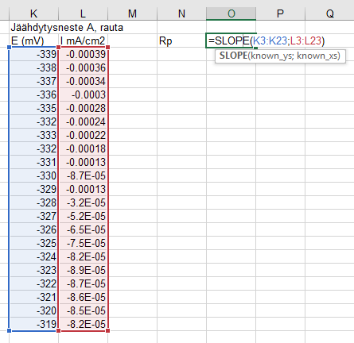
LASKUESIMERKKI 1
Määritetään polarisaatiovastus R_{p} (i,E)-kuvaajan kulmakertoimena.
Rp 47431.93703

Slide 17
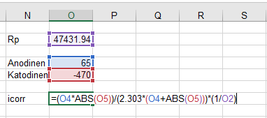
LASKUESIMERKKI 1
$i_{corr}\left[\frac{mA}{cm2}\right]=\frac{b_{a}[mV]∙\left|b_{c}\right| [mV]}{2.303∙(b_{a}\left[mV\right]+\left|b_{c}\right|\left[mV\right])}∙\frac{1}{R_{p}[Ω∙cm2]}$
Lasketaan korroosiovirrantiheys anodisesta ja katodisesta Tafelin kertoimesta (b_{a} ja b_{c}) ja polarisaatiovastuksesta R_{p}, icorr 0.000522748

Slide 18
MITTAUSDATAN KÄSITTELY
Yksinkertaisin tapa tuoda mittauspisteet on syöttää luvut käsin. Menetelmä on järkevä vain kun lukuja on vähän.
Jos mittausohjelma toimii Windowsin alla, mittauspisteet voi yleensä siirtää kopioimalla ja liittämällä Windowsin leikepöydän kautta.
Monet mittausohjelmat tallentavat pisteet suoraan EXCEL-tiedostona.

Slide 19
MITTAUSDATAN KÄSITTELY
Mittausohjelmat tulostavat usein tekstitiedoston, jonka siirtäminen EXCELiin on mahdollista käyttämällä EXCELin "ohjattu tekstin tuonti" toimintoa.
Mittapisteiden tuominen onnistuu melko helposti, jos pistejoukot ovat kukin omalla rivillään.
Useimmissa mittausohjelmien tekemissä tiedostoissa desimaalierottimena on piste, joten Windowsin asetuksissa pitää myös olla desimaalierottimena piste, tai tehdä sopiva lisäasetus tuontivaiheessa.

Slide 20
MITTAUSDATAN KÄSITTELY
Hae tiedosto Esimerkki-2-2020.txt
Tekstitiedosto avataan normaalisti, tiedoston nimen tunnisteella ei ole väliä.
Koska EXCEL ei tunnista mittatiedostoa EXCEL-tiedostoksi, se tarjoaa toimintavaihtoehdoksi tietojen tuomista.
EXCEL tarjoaa jotakin vaihtoehtoa tietojen tuomiseksi ja jakamiseksi sarakkeisiin.
Ensimmäisessä vaiheessa valitaan alkuperäisen tietotyypin tiedostolajiksi ”delimited, erotettu”, ”fixed width, kiinteä leveys” ei yleensä toimi.

Slide 21
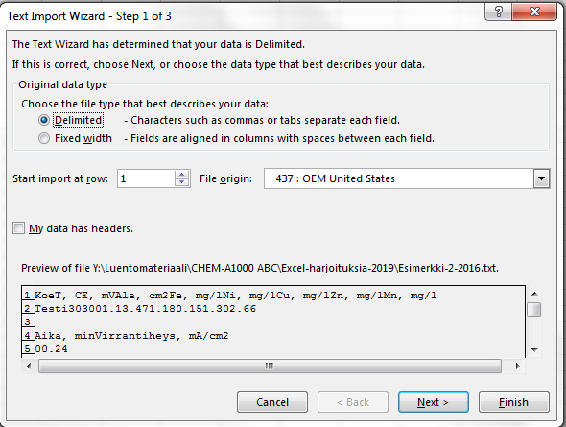
MITTAUSDATAN KÄSITTELY

Slide 22
MITTAUSDATAN KÄSITTELY
Ensimmäisessä vaiheessa valitaan, aloitetaanko tietojen tuominen tiedoston ensimmäiseltä riviltä, vai jätetäänkö erilaiset parametrien arvot ja kommenttirivit pois.
Kommenttirivejä voi olla yksi tai kymmeniä. Jotkut mittausohjelmat laittavat tekstitiedoston alkuun kaikki koelaitteiston asetukset omille riveilleen.

Slide 23
MITTAUSDATAN KÄSITTELY
Toisessa vaiheessa on joskus kokeiltava eri erottimia, jotta mittapisteet saadaan jaettua sarakkeisiin.
Tavalliset erottimet ovat sarkain, välilyönti ja pilkku.
Rasti valintaruutuun "Käsittele perättäisiä erottimia yhtenä”, jos hajoaa liian moneen sarakkeeseen.
Kentässä "Tietojen esikatselu" näkyy nyt pystyviivoina jako sarakkeisiin, ja jos se näyttää hyvältä, voi jatkaa.

Slide 24
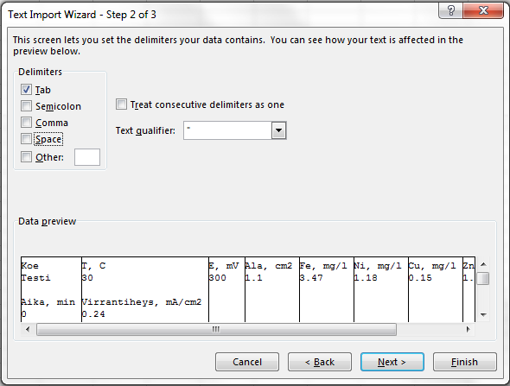
MITTAUSDATAN KÄSITTELY

Slide 25
MITTAUSDATAN KÄSITTELY
Kolmannessa vaiheessa voidaan valita tuodaanko kaikki sarakkeet sekä määrittää sarakkeiden muodot.
Yleensä tässä vaiheessa ei tarvitse tehdä muuta kuin hyväksyä ohjelman ehdotus ja painaa nappia "Valmis".
Lopputuloksena saadaan EXCEL-taulukkoon mittapisteet ja mahdollisesti myös joukko kommenttirivejä.
Mittapisteet kannattaa heti nimetä ja merkitä myös niiden yksiköt.
Yksiköt voi saman tien muuttaa halutuiksi.

Slide 26
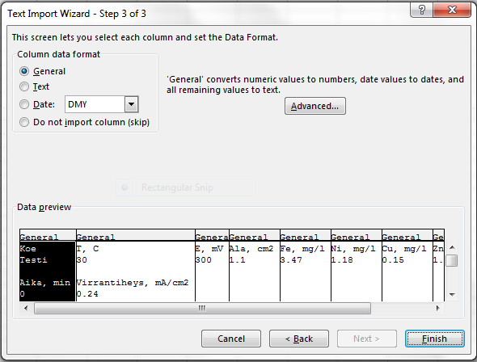
MITTAUSDATAN KÄSITTELY

Slide 27
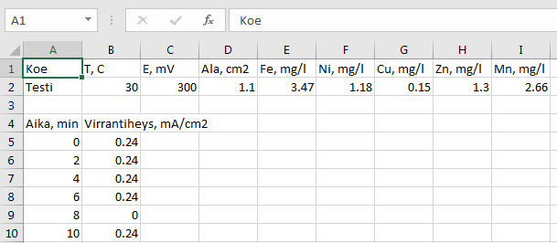
MITTAUSDATAN KÄSITTELY
Mittausdatan tuonti onnistui.
Sarakejako oikea.
Mittadata on numeroita.

Slide 28
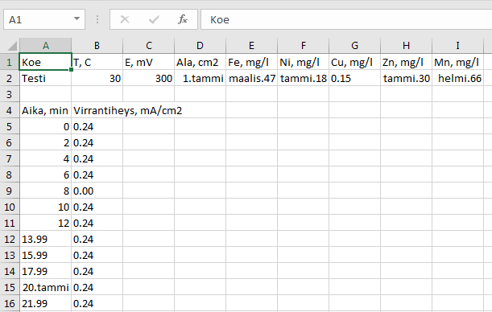
MITTAUSDATAN KÄSITTELY
Mittausdatan tuonti epäonnistui väärän desimaalierottimen takia.
Tietokoneessa erotin on pilkku, tiedostossa piste.
Sisältö solun oikeassa reunassa on luku
Sisältö vasemmassa reunassa on tekstiä

Slide 29
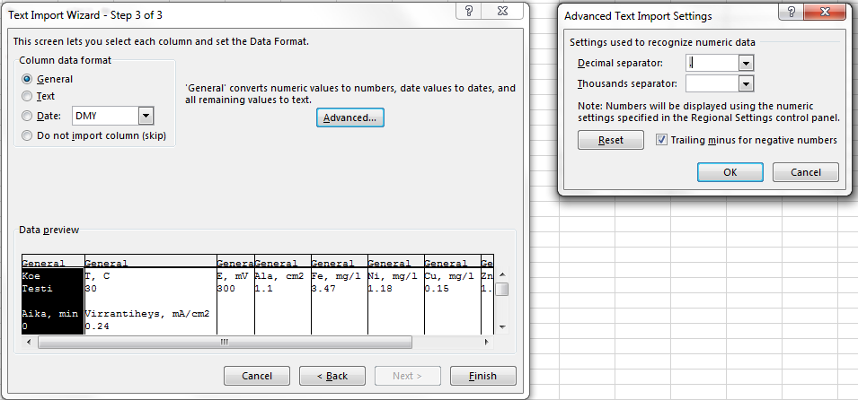
MITTAUSDATAN KÄSITTELY
Väärän desimaalierottimen ongelman saa korjattua 3-vaiheen lisäasetuksella, pilkku tai piste tiedoston mukaan.

Slide 30
MITTAUSDATAN KÄSITTELY
Datan esikäsittely ja siivoaminen auttaa löytämään datasta oleellisen tiedon.
Mittaustiedon keruun jälkeen esikäsittelyvaiheita ovat aineiston tarkastelu, esikarsinta ja suodatus, oleellisten mittausjaksojen valinta ja pisteiden määrän vähentäminen.
Esikäsittelyä on myös datan valmistelu analyysimenetelmien vaatimaan muotoon.

Slide 31
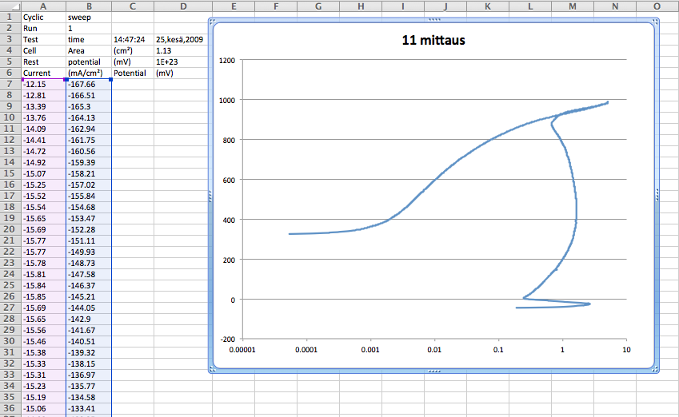
MITTAUSDATAN KÄSITTELY
Ensimmäinen tehtävä on piirtää mittadatasta yksinkertainen kuva.
Kuva näyttää oikealta:
ei haulikolla ammuttu
ei katkoja
kuvaajan muoto sopii olemassa olevaan tietoon
Mittaus kelpuutetaan analyysiin.

Slide 32
MITTAUSDATAN KÄSITTELY
Datan siivoamisen tehtäviä ovat:
Selvästi poikkeavien tulosten poisto (karkeat virheet)
Puuttuva datan paikkaus (ongelmia mittauksessa tai tulosten tallennuksessa tai virheiden poisto).
Puuttuva data paikataan estimaatilla muiden muuttujien avulla tai aikasarjassa myös muuttujan oman historian avulla.
Puuttuva data voidaan myös yksinkertaisesti jättää pois datasta.
Suodatus (aikasarjat), häiriöpiikkien poisto, kohinan poisto.

Slide 33
MITTAUSDATAN ESIMERKKI
Hae tiedosto Esimerkki-3-2020.xls
Tiedostossa on yksi vakiopotentiaalissa tehdyn liuotuskokeen data, jossa on esitetty liukenemisen virrantiheys ajan funktiona.
Piirretään mittadatasta kuvaaja, arvioidaan sen laatua ja testataan paria työkalua datan siivoamiseen.

Slide 34
MITTAUSDATAN ESIMERKKI
Kuvaajan piirto mittapisteistä:
Pisteet yleensä sarakkeissa, maalaa hiirellä datasarakkeiden kirjaimet.
Valitse Insert (Lisää) -valikosta Charts (Kaaviot) ja sieltä Scatter plot (xy-kaavio, pistekaavio tms.)
Valitse kaaviotyypiksi joko erilliset pisteet tai murtoviiva, ei tasoitettuja viivakuvaajia.

Slide 35
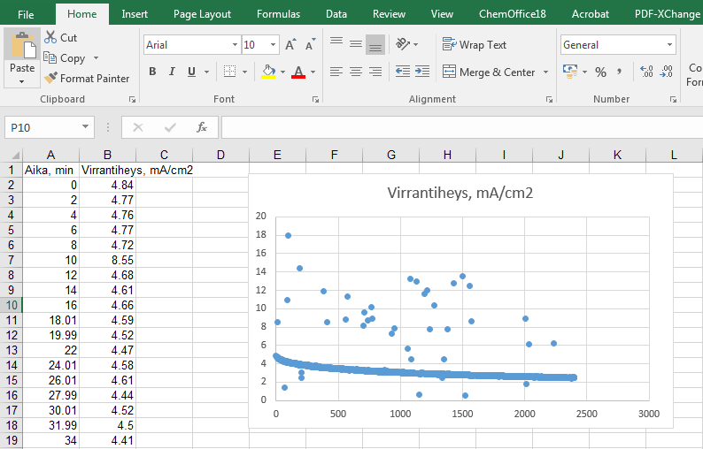
MITTAUSDATAN ESIMERKKI

Slide 36
MITTAUSDATAN ESIMERKKI mediaanisuodatus
Yksittäisten häiriöpiikkien poistoon soveltuu ns. mediaanisuodin.
Mediaanisuodin korvaa mitatun pistejoukon jokaisen arvon kyseisen arvon ympäriltä valitun joukon mediaanilla.
Mediaani = keskimmäinen arvo.
Mediaanisuodin selvittää yksittäisen häiriöpisteen, mutta ei useampaa peräkkäistä poikkeavaa pistettä tai tiuhaan toistuvia poikkeamia.
EXCELin komento on MEDIAN(lukualue) tai MEDIAANI.

Slide 37
MITTAUSDATAN ESIMERKKI mediaanisuodatus

Slide 38
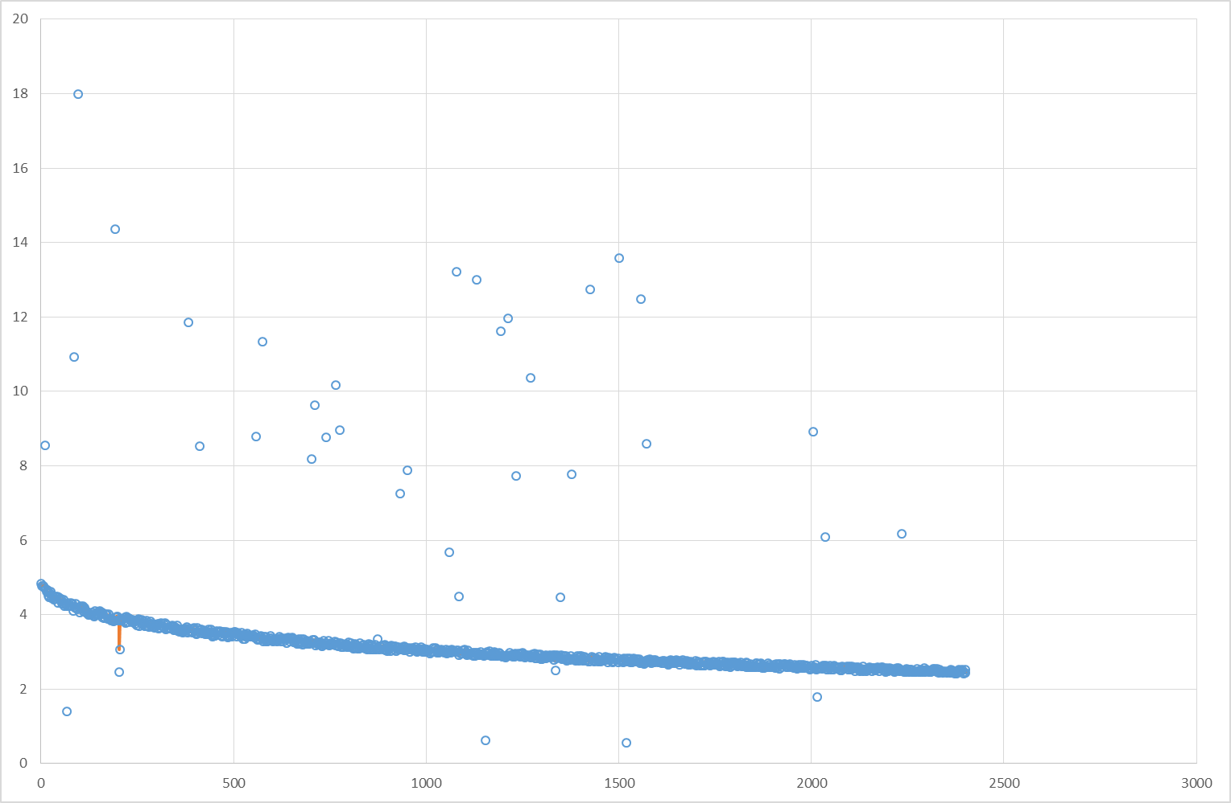
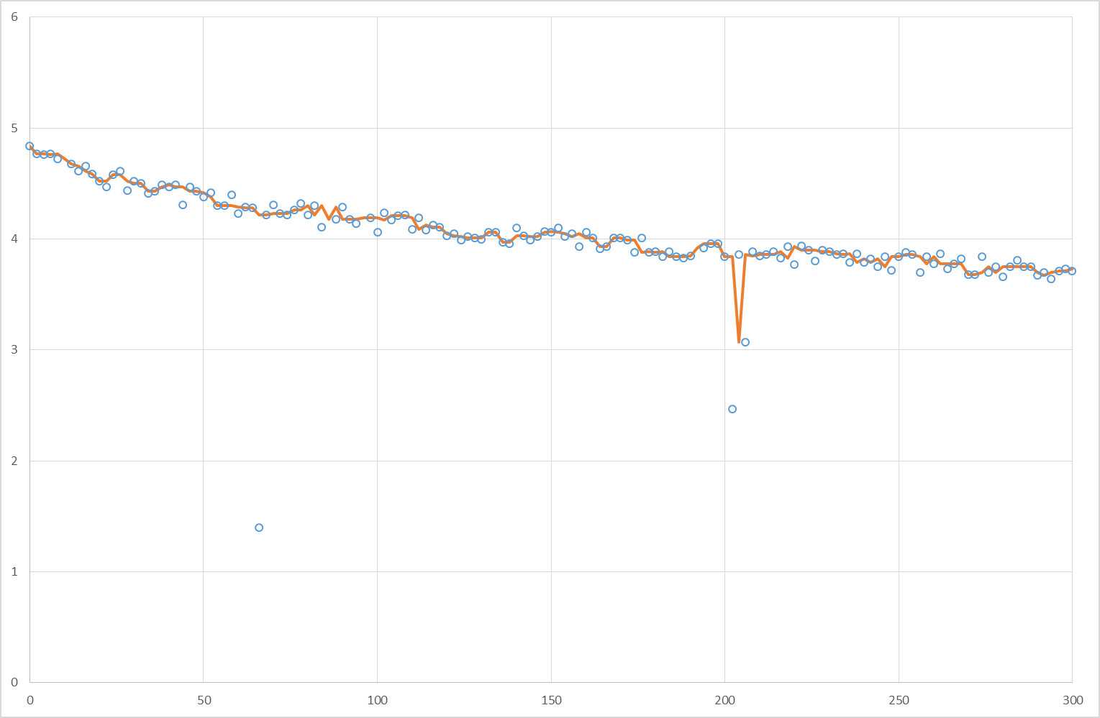
MITTAUSDATAN ESIMERKKI mediaanisuodatus

Slide 39
MITTAUSDATAN ESIMERKKI keskiarvosuodatus
Kohinan poistoon sopii liukuvan keskiarvon käyttö.
Liukuva keskiarvo on tyypillinen alipäästösuodin, joka suodattaa aikasarjasta pois nopeasti vaihtelevat komponentit (korkeat taajuudet).
Yleensä mitä suurempi alue keskiarvon laskemiseen valitaan, sen suurempi tasoitus saadaan aikaan.
Liukuva keskiarvo ei välttämättä toimi yksittäisten pisteiden poistoon.
AVERAGE(lukualue) tai KESKIARVO

Slide 40
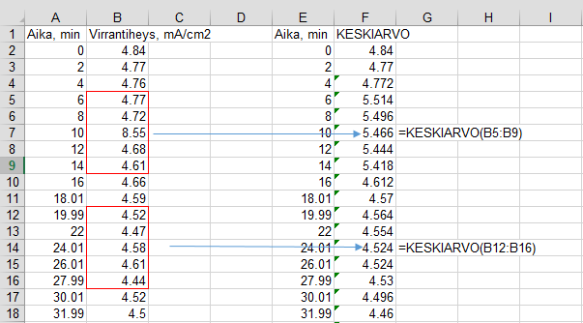
MITTAUSDATAN ESIMERKKI keskiarvosuodatus

Slide 41
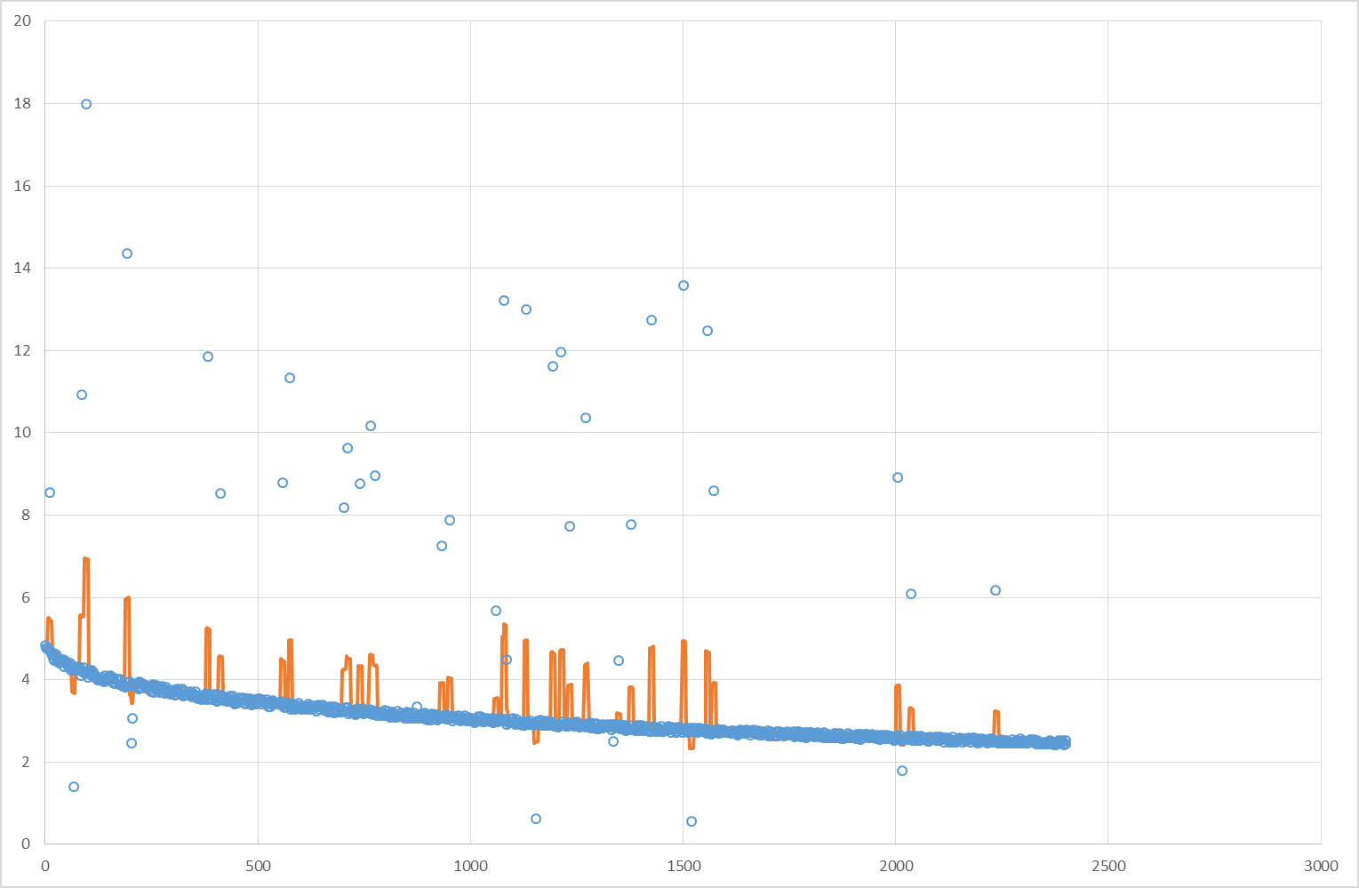
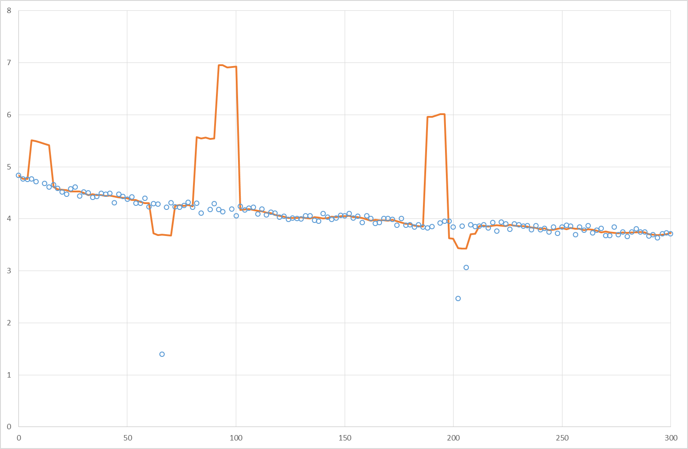
MITTAUSDATAN ESIMERKKI keskiarvosuodatus

Slide 42
YHTEENVETO
Laskee, piirtää kuvaajat, analysoi tulokset.
Tekstidatan hakua varten EXCELissä on hyvä ohjattu toiminto.
Mittapisteiden alkuarviointia varten kannattaa piirtää kuva.
Kuvaaja on yleensä pistekuvaaja (xy-kuvaaja).
Käyttökelpoiseksi tulkittu data kannattaa muuntaa heti sopiviin yksiköihin.
Suodattaminen onnistuu tasavälein mitatuille sarjoille yksinkertaisilla matemaattisilla komennoilla.

